Slide 1


Slide 2

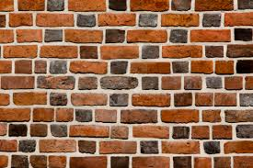
স্বাগতম

Slide 3
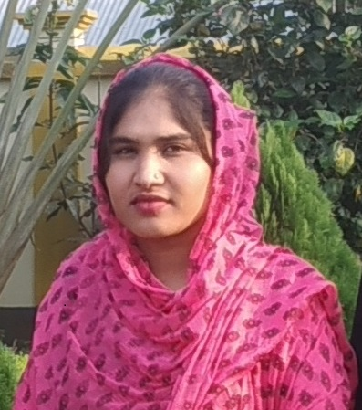
শিক্ষক পরিচিতি
খালেদা বেগম
সহকারি শিক্ষক
কমলপুর সরকারি প্রাথমিক বিদ্যালয়
বাঞ্ছারামপুর,ব্রাহ্মণবাড়িয়া

Slide 4
প্রাথমিক গণিত
প্রথম শ্রেণি
পাঠঃসংখ্যা
আজকের পাঠঃ(৬ থেকে ১০)
সময়ঃ১৫/০৩/২০২০

Slide 5
শিখনফলঃ
৩.১.১ উপকরণ গুচ্ছের দলগত ধারণাকে সংখ্যা দ্বারা
প্রকাশ করতে পারবে।(১ থেকে৫০ পর্যন্ত)
৩.২.১ ১ থেকে ৫০ পর্যন্ত সংখ্যা গণনা করতে পারবে।

Slide 6

এসো আমরা একটি গল্প শুনি
কচ্ছপ ও খরগোশ

Slide 7
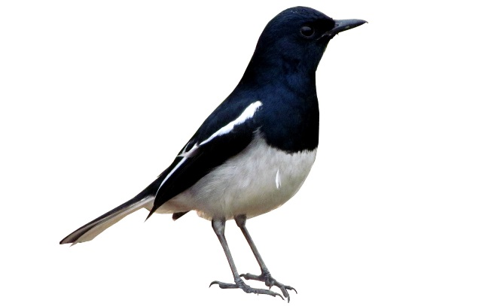

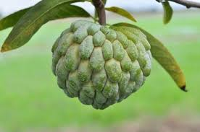

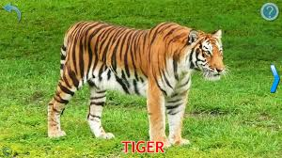

Slide 8
পাঠের শিরোনাম
সংখ্যা

Slide 9
বাস্তব পর্যায়
কাঠি ,মারবেল,পাতা দেখাব

Slide 10

কয়টি বল
৬

Slide 11

কয়টি ফল?
৭

Slide 12
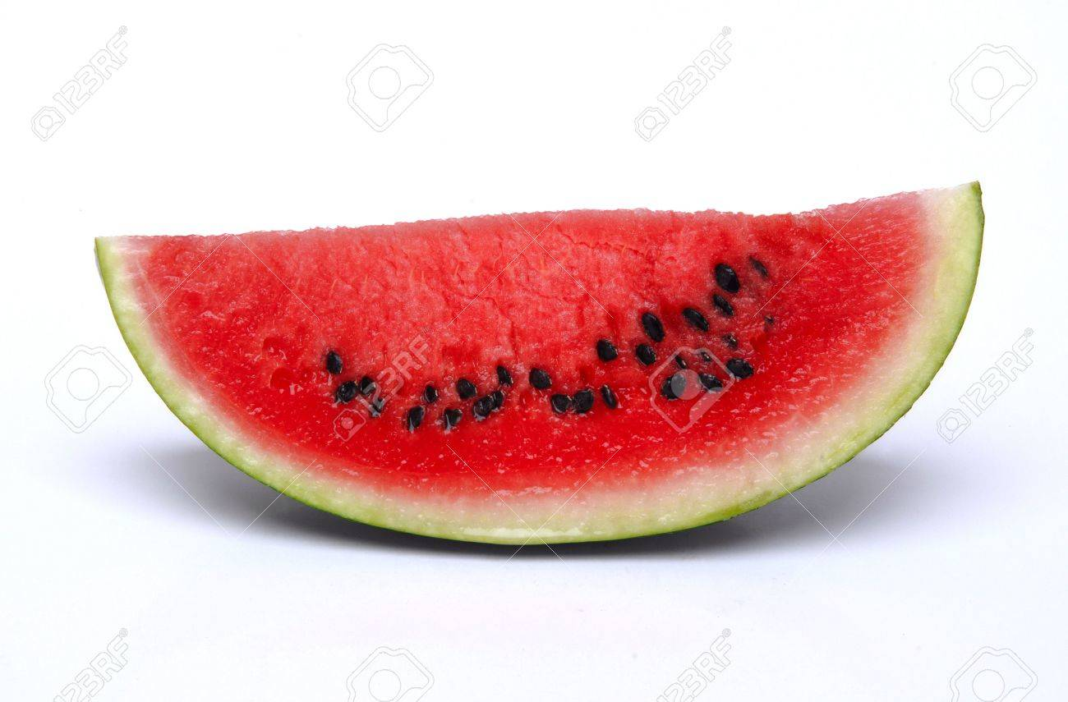
কয়টি আপেল?
৮
কয়টি তরমুজের টুকরা?
৯

Slide 13

কয়টি গোলাপ ?
১০

Slide 14
৬
৭
৮
৯
১০

Slide 15
দলীয় কাজঃ
১)১ নং দল বই এর প্রথম ৩টি ছবি গণনা কর
২)২ নং দল বই এর শেষ ২টি ছবি গণনা কর

Slide 16
মূল্যায়ন:
১)সবাই সংখ্যাগুলো খাতায় লিখ।

Slide 17
বাড়ির কাজঃ
৬ থেকে ১০ পর্যন্ত সংখ্যা লিখে আনবে।

Slide 18
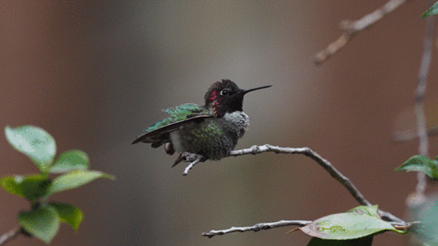
ধন্যবাদ

